Slide 1
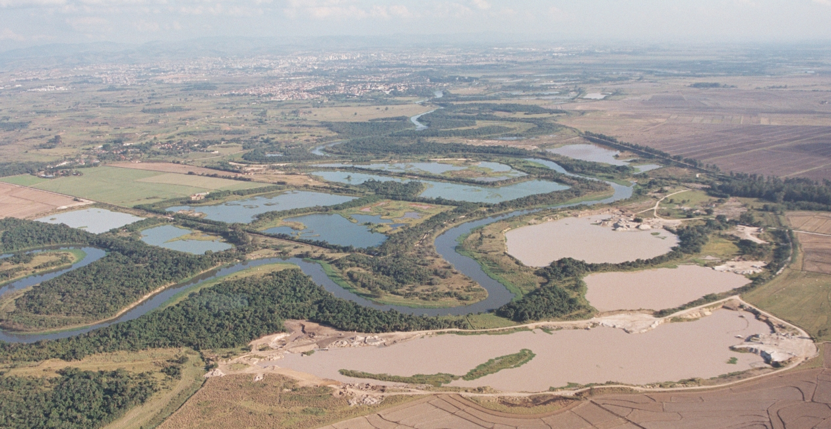
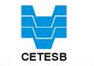


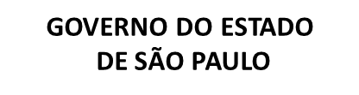

PERCEPÇÃO
DA ATIVIDADE MINERÁRIA NO ESTADO DE SÃO PAULO

Slide 2
Os recursos minerais são classificados como recursos naturais não renováveis.
O aproveitamento dos recursos minerais faz parte da ocupação territorial e, portanto, da história de muitos países, entre eles o Brasil.

Slide 3
O processo de concentração demográfica, decorrente do desenvolvimento urbano e industrial, acentuou o consumo pelos recursos minerais, amplamente usados na produção de equipamentos e obras de infraestrutura e na construção civil, bases do estilo de vida da sociedade moderna.

Slide 4
A atividade minerária constitui-se numa atividade econômica importante e necessária, embora inerentemente modificadora do meio ambiente.

Slide 5
A atividade de mineração, segundo o conceito de desenvolvimento sustentável, deve ser realizada sob o critério da racionalidade do manejo e uso dos recursos naturais, obedecendo os princípios fundamentais de: proteção do meio ambiente, justiça social e crescimento econômico.

Slide 6
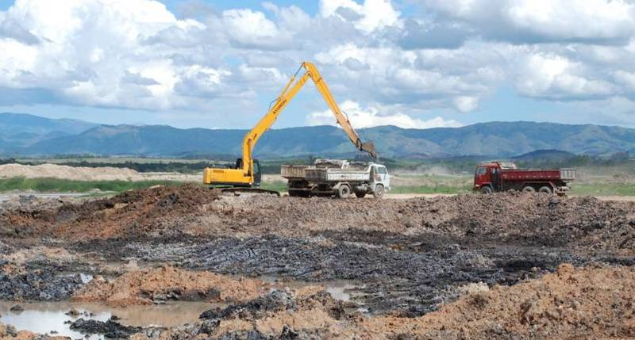
A atividade de mineração no território paulista

Slide 7
A distribuição geográfica das áreas de mineração no território paulista combina condicionantes geológicos favoráveis à ocorrência dos recursos minerais, com os vetores de crescimento urbano e industrial, resultando na formação de polos produtores regionais, principalmente em sua porção centro-leste.

Slide 8
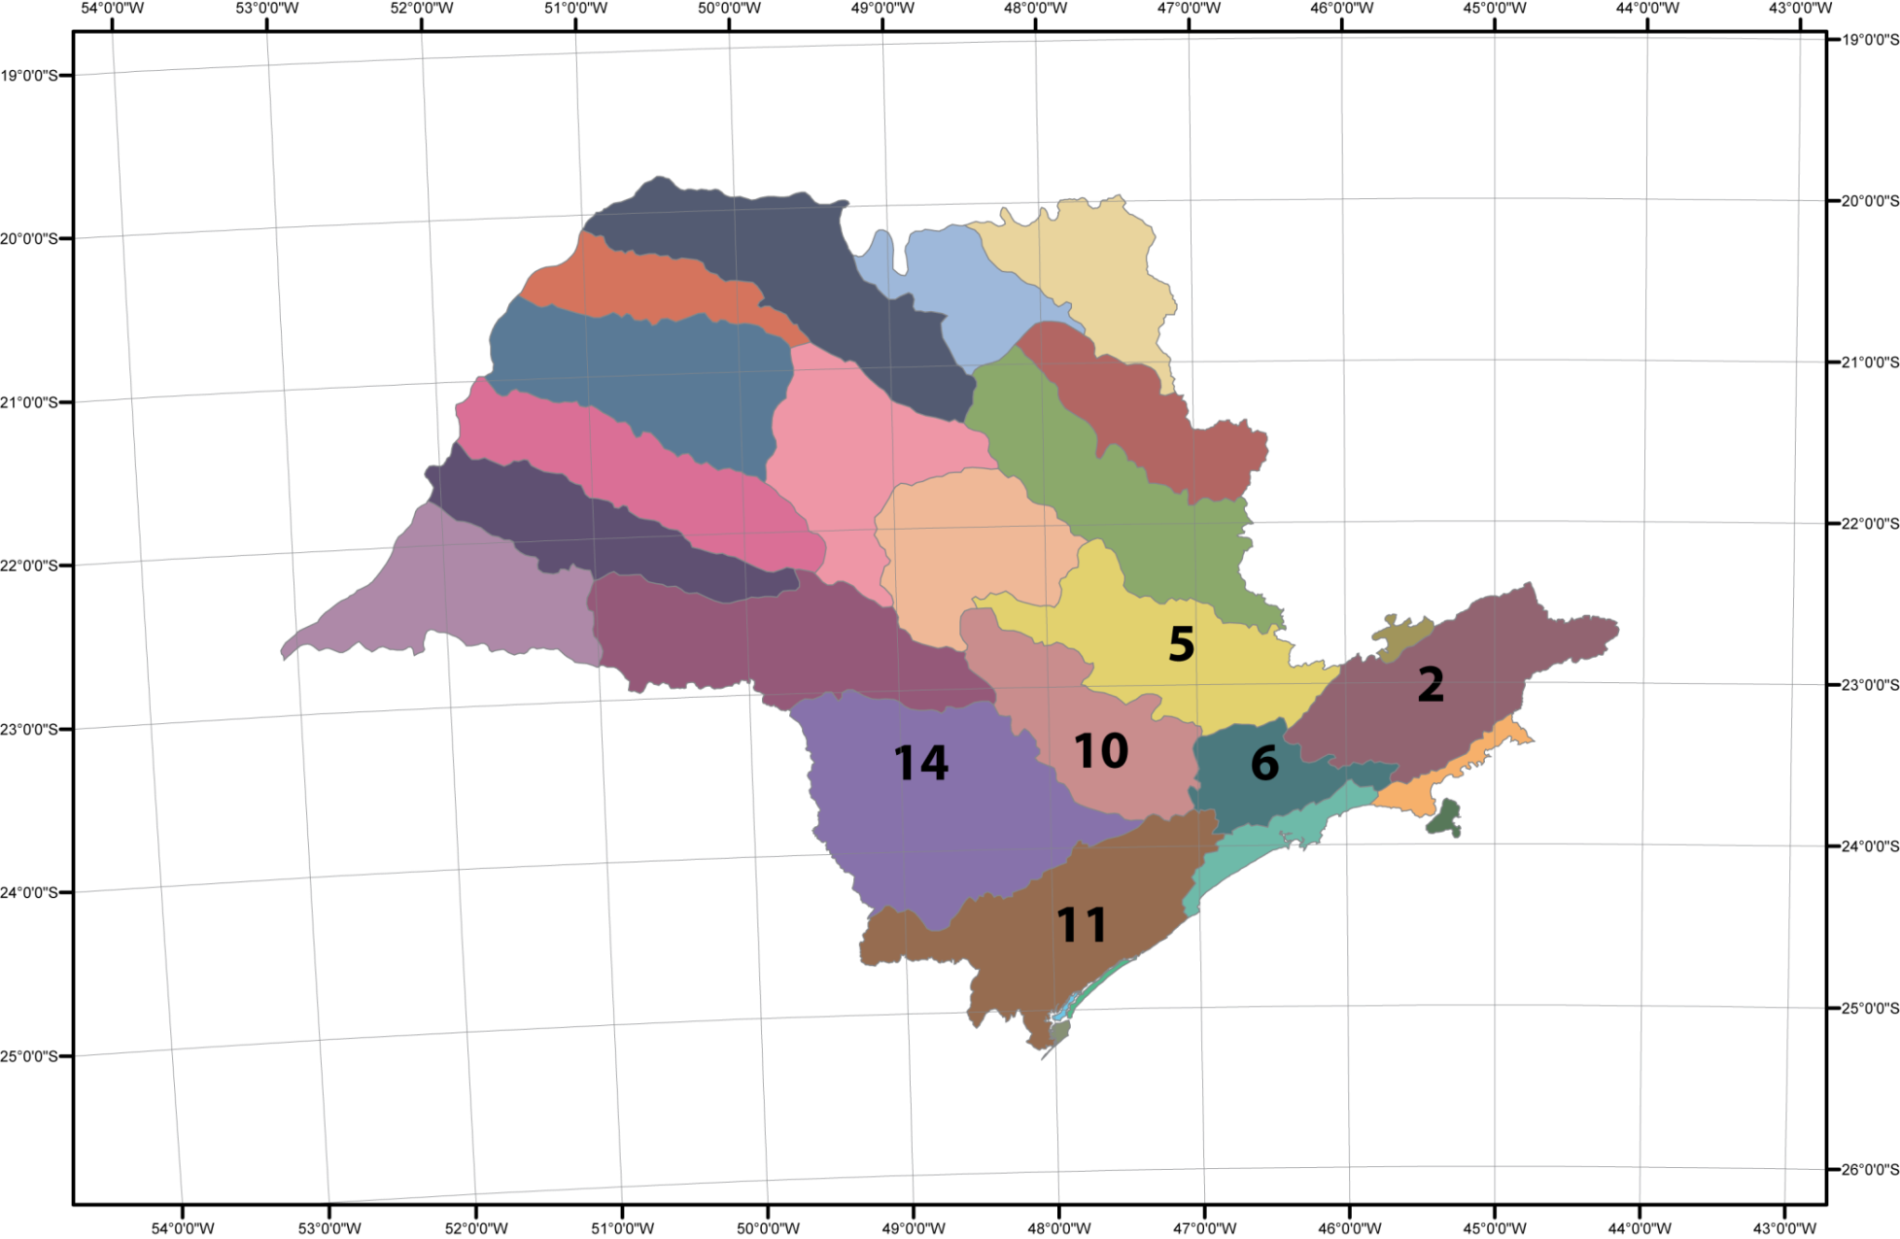
BACIAS HIDROGRÁFICAS
PRODUÇÃO MINERAL
6º MOGI GUAÇU
areia industrial e argila
2º PIRACICABA CAPIVARI JUNDIAÍ
areia industrial, argila e brita
8º TIETÊ JACARÉ areia industrial
4º PARAÍBA DO SUL areia e brita
13
9
1º ALTO TIETÊ
brita, areia e caulim
9º ALTO PARANAPANEMA
rochas carbonáticas, areia industrial e filito
7
7º BAIXADA SANTISTA
brita
5º RIBEIRA DO IGUAPE LITORAL SUL rochas carbonáticas e fosfáticas,
areia e caulim
3º TIETÊ SOROCABA
argila, rochas carbonáticas, brita e filito

Slide 9
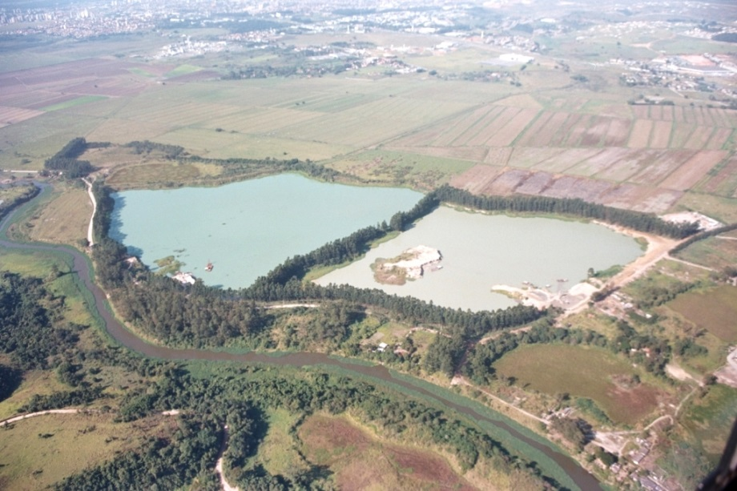
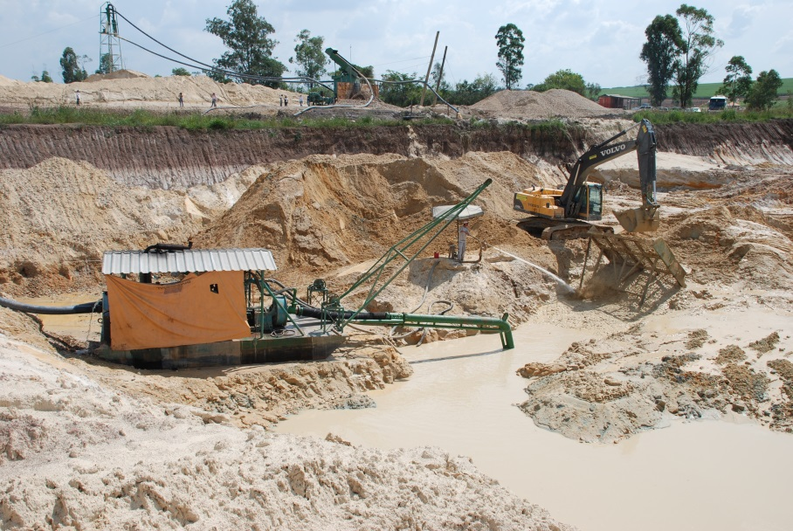
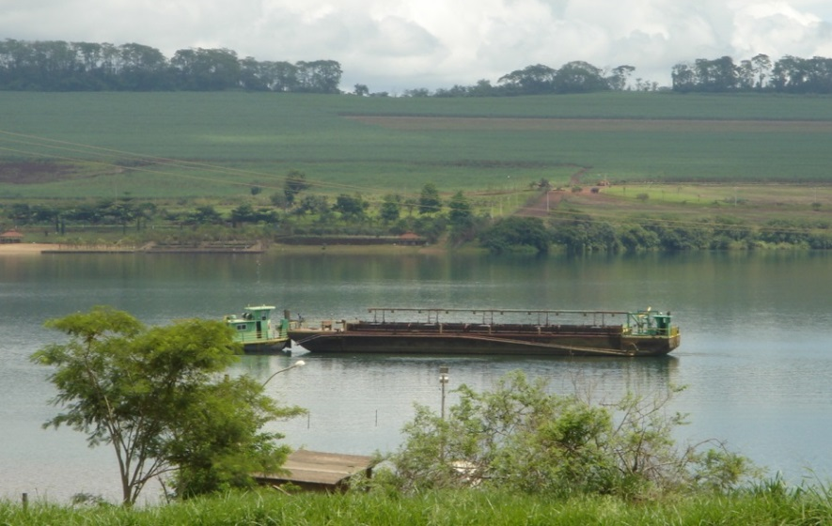
A atividade de extração de areia em cava na várzea e no leito de rio

Slide 10
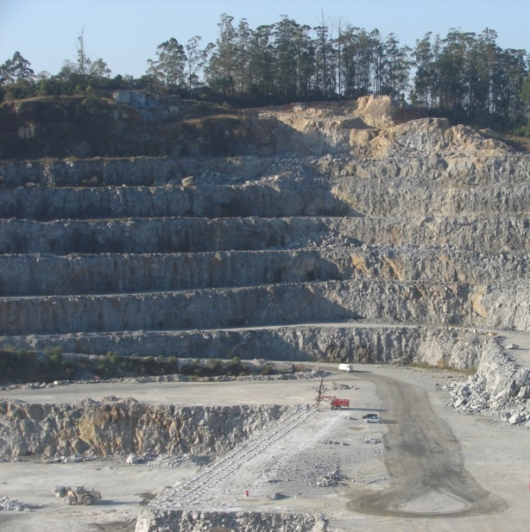
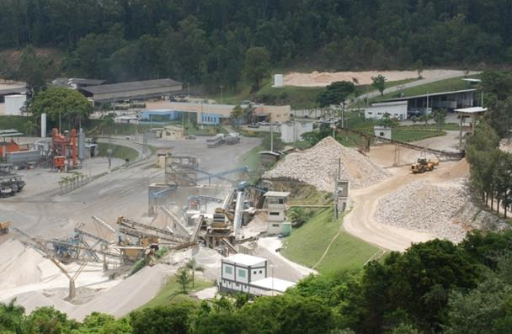
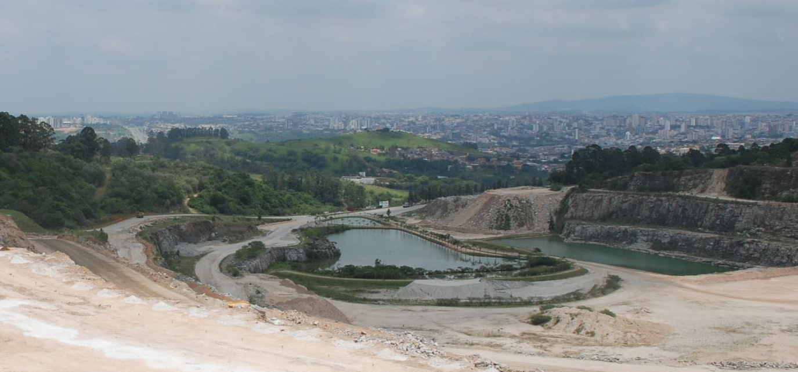
A atividade de extração de rocha para brita

Slide 11
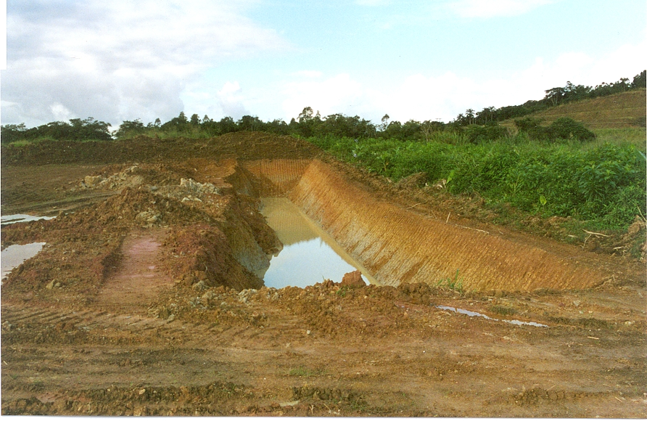
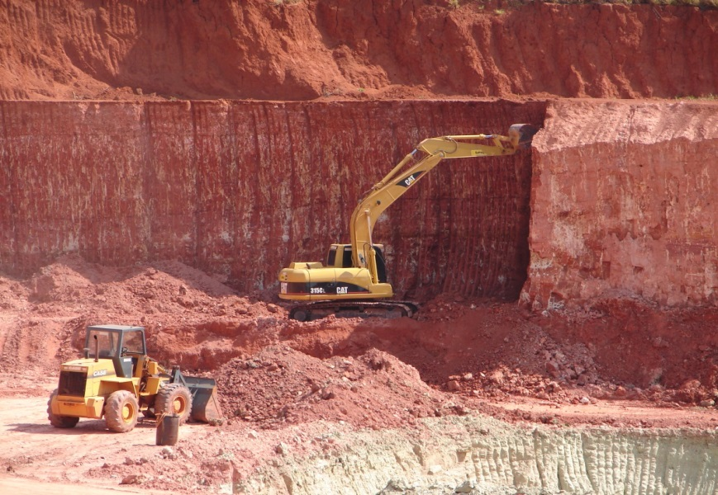
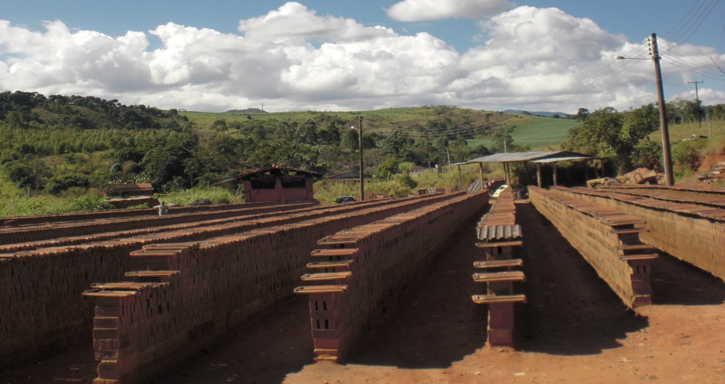
A atividade de extração de argila em cava na várzea e em encosta

Slide 12
O Estado de São Paulo destaca-se entre os quatro maiores produtores nacionais de recursos minerais, notadamente de substâncias não-metálicas, e com uma produção voltada para o consumo interno.

Slide 13
A extração de areia, argila, rocha para brita, rocha carbonática, caulim, rocha fosfática e água mineral respondem por mais de 90% de sua produção total.

Slide 14
A mineração paulista apresenta um perfil constituído por empresas de pequeno e médio porte, presentes na grande maioria dos seus 645 municípios.

Slide 15
E como a atividade de mineração
é regulamentada?

Slide 16
No Brasil, a atividade está submetida a um conjunto de regulamentações, onde os três níveis de poder possuem atribuições com relação à mineração e ao meio ambiente.

Slide 17
Constituição Federal Brasileira de 1988 e o setor mineral:
Artigo 20, inciso IX, define que são bens da União os recursos minerais, inclusive os do subsolo.

Slide 18
Artigo 23, inciso XI, estabelece que é competência comum da União, Estados, Distrito Federal e dos Municípios registrar, acompanhar e fiscalizar as concessões de direitos de pesquisa e exploração de recursos hídricos e minerais em seus territórios.

Slide 19
Artigo 225, estabelece que todos têm direito ao meio ambiente ecologicamente equilibrado, bem de uso comum do povo e essencial à sadia qualidade de vida, impondo-se ao poder público e à coletividade o dever de defendê-lo e preservá-lo para as presentes e futuras gerações.

Slide 20
Artigo 225, determina-se que aquele que explorar recursos minerais fica obrigado a recuperar o meio ambiente degradado, de acordo com solução técnica exigida pelo órgão público competente, na forma da lei.

Slide 21
As leis que regem as atividades de mineração, concedem:
à União os poderes de outorga de direitos e sua fiscalização, por meio do Departamento Nacional de Produção Mineral/DNPM, em todo o território nacional;

Slide 22
aos Estados os poderes de licenciamento ambiental das atividades e sua fiscalização, que em São Paulo, é competência é da Companhia Ambiental de São Paulo/CETESB;

Slide 23
e aos municípios dispor sobre os instrumentos de planejamento e gestão com relação ao uso e ocupação do solo, onde se inserem o aproveitamento racional de seus recursos minerais.

Slide 24
A mineração é uma atividade econômica importante e necessária à sociedade, mas geradora de conflitos de uso da terra e de impactos que modificam o meio ambiente.

Slide 25
Conflitos de uso do solo:
habitação, indústria, conservação ambiental, agricultura, lazer e recreação, etc.

Slide 26
Alterações ambientais
Alteração do relevo e na paisagem
Erosão e assoreamento
Alteração da qualidade do ar e do solo
Alteração dos recursos hídricos superficiais e subterrâneos
Supressão de vegetação
Interferência em unidades de conservação e na fauna silvestre
Geração de áreas degradadas

Slide 27
A Constituição do Estado de São Paulo em seu Artigo 214 determina o fomento da atividade de mineração no Estado, para assegurar o suprimento de recursos minerais necessários à agricultura, indústria de transformação e construção civil, obedecendo à legislação ambiental, visando o desenvolvimento harmônico com as demais formas de uso e ocupação do solo.

Slide 28
E como São Paulo atende ao conjunto de regulamentos legais relativos à atividade de mineração?

Slide 29
Secretaria de Energia e Mineração, a quem cabe:
coordenar e participar do planejamento e da execução das políticas de mineração no Estado .
desenvolver, coordenar ou estimular programa de aperfeiçoamento tecnológico no setor de mineração.

Slide 30
Secretaria do Meio Ambiente, a quem cabe, por meio da:
Companhia Ambiental do Estado de São Paulo/CETESB, disciplinar os procedimentos para o licenciamento ambiental das atividades minerárias.

Slide 31
A CETESB realiza o licenciamento ambiental da atividade de mineração mediante a aplicação dos procedimentos estabelecidos na Decisão de Diretoria Nº 025/2014/C/I, de 29 de janeiro de 2014.

Slide 32
De acordo com os critérios de porte e localização, estabelecidos na DD Nº 025/2014/C/I, o licenciamento exigirá: estudos de impactos ambiental – EIA/RIMA ou relatório de controle ambiental e plano de recuperação ambiental – RCA/PCA.

Slide 33
Coordenadoria de Planejamento Ambiental/CPLA, propor diretrizes para o ordenamento territorial, além de desenvolver ferramentas e instrumentos para o planejamento ambiental do Estado.

Slide 34
Instituto Geológico/IG, gerar conhecimento sobre o meio físico, para dar suporte à: gestão ambiental sustentável, implementação de políticas públicas e auxiliar na definição de políticas de Inovação Tecnológica.

Slide 35
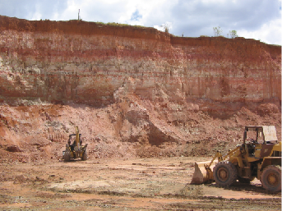
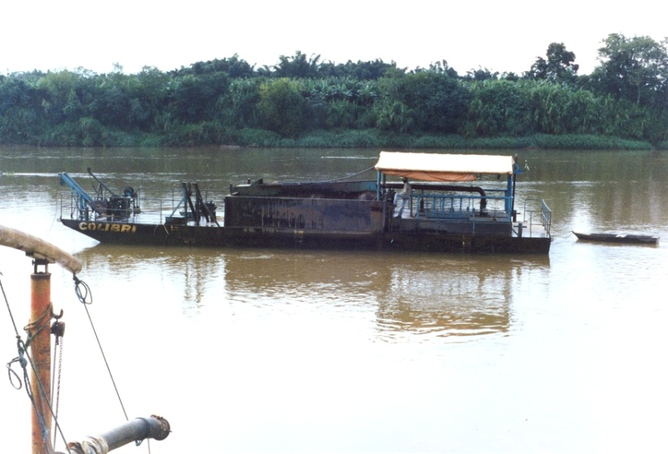
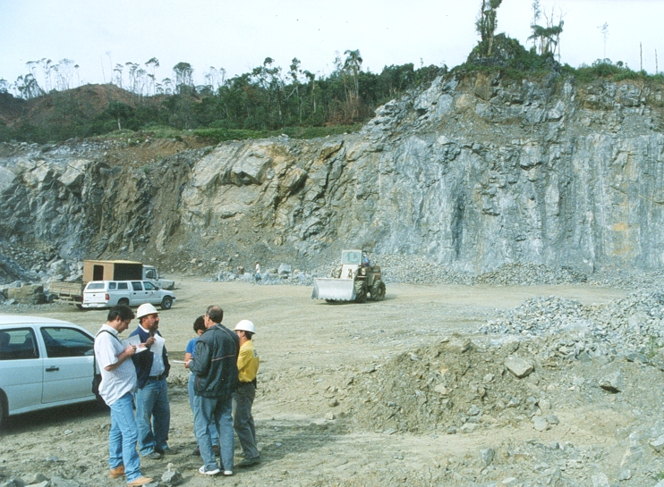
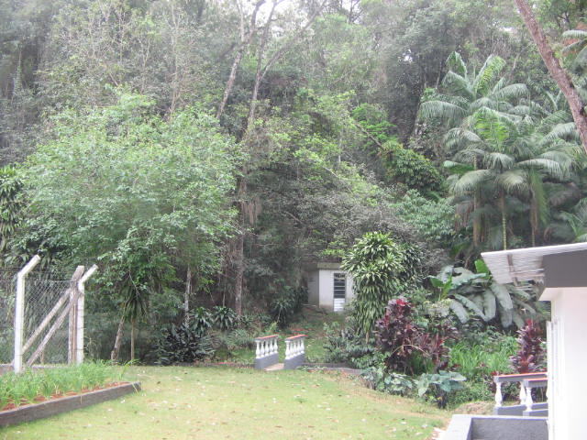
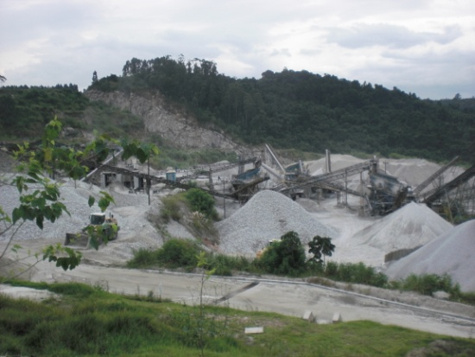
Produção mineral paulista

Slide 36
As características da produção mineral paulista:
minerais de baixo valor unitário, que não suportam os custos de transporte a grandes distâncias;
matéria-prima essencial, para a cadeia produtiva da construção civil e agricultura;

Slide 37
localização dos polos produtores nas proximidades dos centros urbanos, em conflito com outras formas de uso do solo, que muitas vezes ocasionam a inviabilização do aproveitamento de importantes reservas minerais.

Slide 38
Como resolver a equação complexa e polêmica de assegurar o suprimento de matérias-primas minerais e garantir a qualidade do meio ambiente?

Slide 39
Políticas de ordenamento territorial: que objetivam o desenvolvimento equilibrado das regiões e a organização física do espaço.

Slide 40
A abordagem integrada do planejamento e do gerenciamento físico dos usos da terra é uma maneira de reduzir os conflitos, promovendo a proteção e melhoria do meio ambiente, aliada ao desenvolvimento social e econômico.

Slide 41
Instrumentos de Ordenamento Territorial nas Escalas Regional e Local
Planos estaduais e regionais de ordenação do território e desenvolvimento econômico e social;
Planejamento de regiões metropolitanas, aglomerações urbanas e micro regiões;

Slide 42
Zoneamento Ecológico-Econômico;
Zoneamento Minerário;
Plano Diretor, Disciplinamento do Uso e da Ocupação do Solo, Plano Diretor Mineração.

Slide 43
Zoneamento Ecológico Econômico do Estado de São Paulo
Resolução SMA 14
de 04 de Fevereiro de 2016

Slide 44
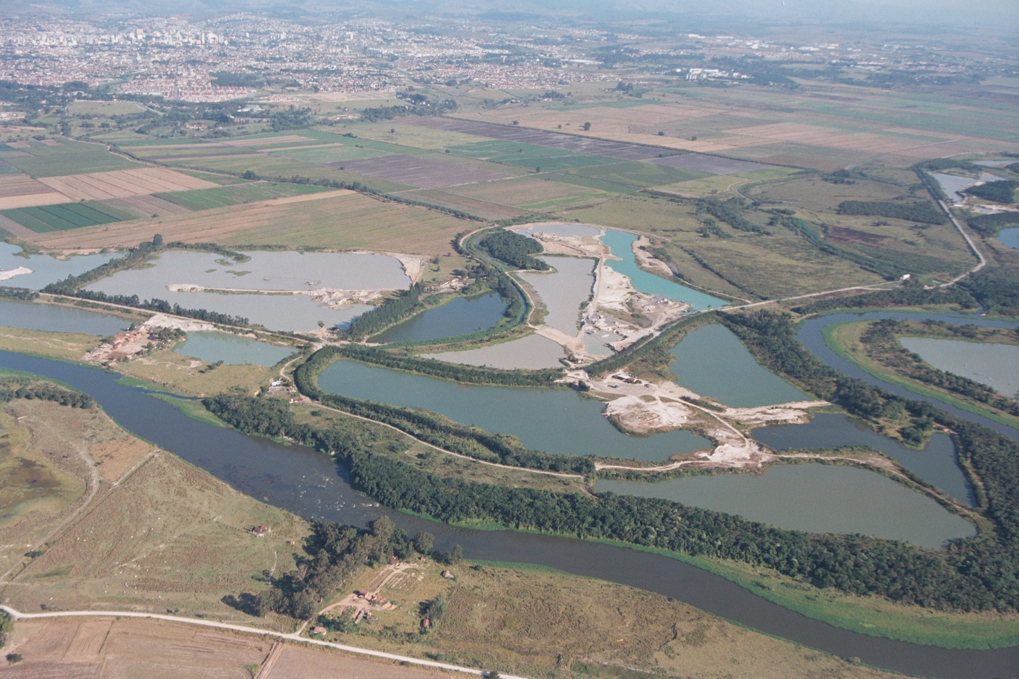
ZONEAMENTO DA ATIVIDADE DE EXTRAÇÃO DE AREIA NA VÁRZEA DO RIO PARAÍBA DO SUL
TRECHO JACAREÍ – PINDAMONHANGABA
RESOLUÇÃO SMA 28/1999

Slide 45
O objeto principal do zoneamento
foi a definição de áreas aptas à extração de areia, resguardando-se e protegendo o ecossistema formado pela várzea do Rio Paraíba do Sul.

Slide 46
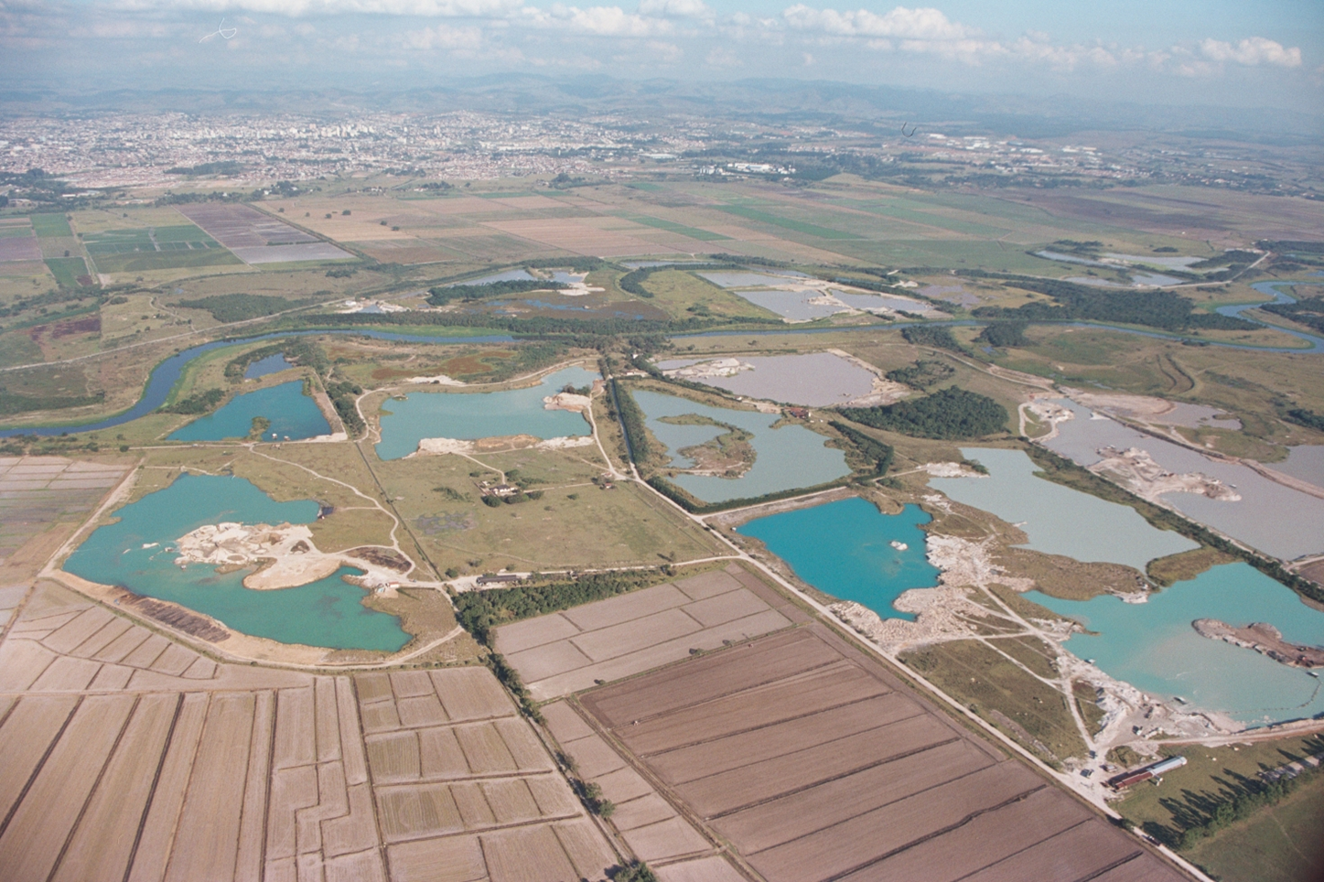
Problemas decorrentes da mineração de areia:
Alterações ambientais na planície aluvionar.
Conflitos de usos do solo.
Situações de adensamento da atividade extrativa.
Dificuldades no processo de licenciamento e fiscalização ambiental.

Slide 47
O zoneamento representou o avanço de uma etapa essencialmente corretiva da atividade minerária, em direção a uma abordagem de planejamento e gestão.

Slide 48
Os usos futuros das áreas mineradas não tiveram uma abordagem específica, e precisam ser analisados a partir de diferentes cenários espaciais que considerem, além da recuperação florestal, outras formas de utilização possíveis, fundamentadas nas políticas municipais de usos e ocupação do território.

Slide 49
E qual deveria ser a percepção da
atividade de mineração
pelo município?

Slide 50
Considerando que a atividade de mineração:
frente a outras atividades econômicas possui características de rigidez locacional – só é possível onde ocorre o bem mineral;
incide em seu território e afeta o meio ambiente com impactos positivos e negativos.

Slide 51
A Constituição Federal de 1988
Artigo 23, inciso XI, estabelece que é competência comum da União, Estados, Distrito Federal e dos Municípios registrar, acompanhar e fiscalizar as concessões de direitos de pesquisa e exploração de recursos hídricos e minerais em seus territórios.

Slide 52
Cabe ao município:
Expedir licença específica de mineração para o aproveitamento de substâncias de emprego imediato na construção civil, argila vermelha e calcário para corretivo de solos, segundo o Regime de Licenciamento, do Código de Mineração vigente.

Slide 53
Atestar, mediante Certidão de Uso do Solo, a compatibilidade da atividade de mineração com os demais usos e ocupação do território municipal.

Slide 54
São responsabilidades do município:
o planejamento de seu território com o objetivo de diminuir a competição entre os vários interesses de uso, como por exemplo, loteamento versus atividade de mineração;

Slide 55
o acompanhamento da atividade minerária, em conjunto com os demais órgãos que detêm atribuições de licenciamento e fiscalização da mineração;

Slide 56
o acompanhamento da arrecadação da Compensação Financeira pela Extração Mineral – CFEM, receita obrigatoriamente aplicada em projetos que tragam benefícios a comunidade local, na forma de melhoria da infra-estrutura, da qualidade ambiental, da saúde e educação;

Slide 57
o compartilhamento com as partes interessadas na definição do uso futuro das áreas mineradas e daquelas que constituem passivos ambientais.

Slide 58
E voltando à percepção da atividade mineração no Estado de São Paulo.

Slide 59
A gestão da atividade de mineração desenvolvida no Estado de São Paulo, além dos instrumentos de ordenamento territorial, necessita:

Slide 60
avançar nas relações entre as instâncias de poder – federal, estadual e municipal – que têm atribuições com sua normatização e desenvolvimento;

Slide 61
promover maior efetividade nos trabalhos de recuperação das áreas degradadas pela mineração, e ampliar as discussões sobre as alternativas de usos futuros após a desativação dos empreendimentos;

Slide 62
adotar políticas de incentivo às tecnologias mais limpas na produção mineral, visando a ampliação da rentabilidade aliada à redução na geração de rejeitos e dos impactos e passivos ambientais;

Slide 63
estabelecer políticas de estímulo à reciclagem e reuso de insumos e produtos minerais, visto se constituírem em recursos naturais não renováveis.

Slide 64
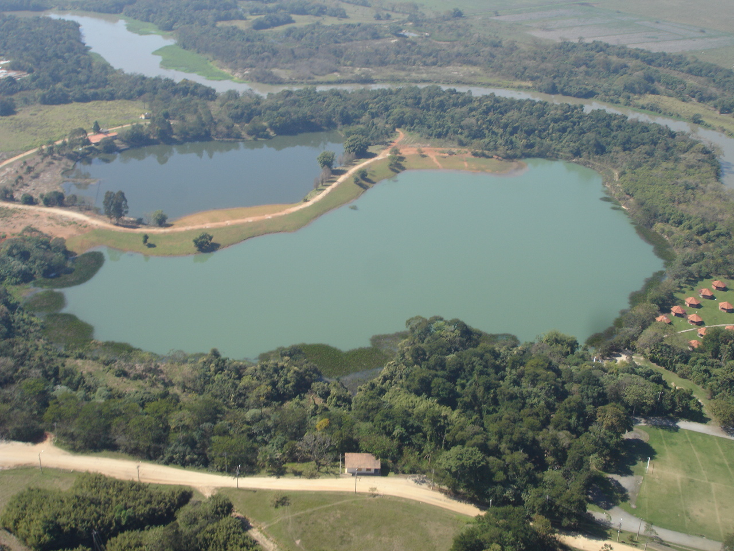
Com o atendimento aos requisitos expostos, a atividade de mineração será desenvolvida com responsabilidade social, em consonância com os preceitos do desenvolvimento sustentável.

Slide 65
Elzira Déa Alves Barbour
Geóloga da Companhia Ambiental do Estado de São Paulo – CETESB
Sonia Aparecida Abissi Nogueira
Geóloga do Instituto Geológico - IG

